Slide 1
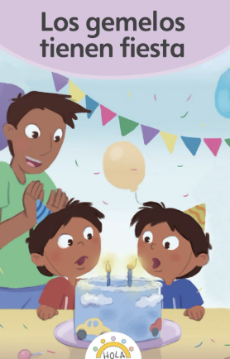
Presentación de fonética
22.3

Slide 2
Día 1

Slide 3

1. Conciencia fonémica

Slide 4
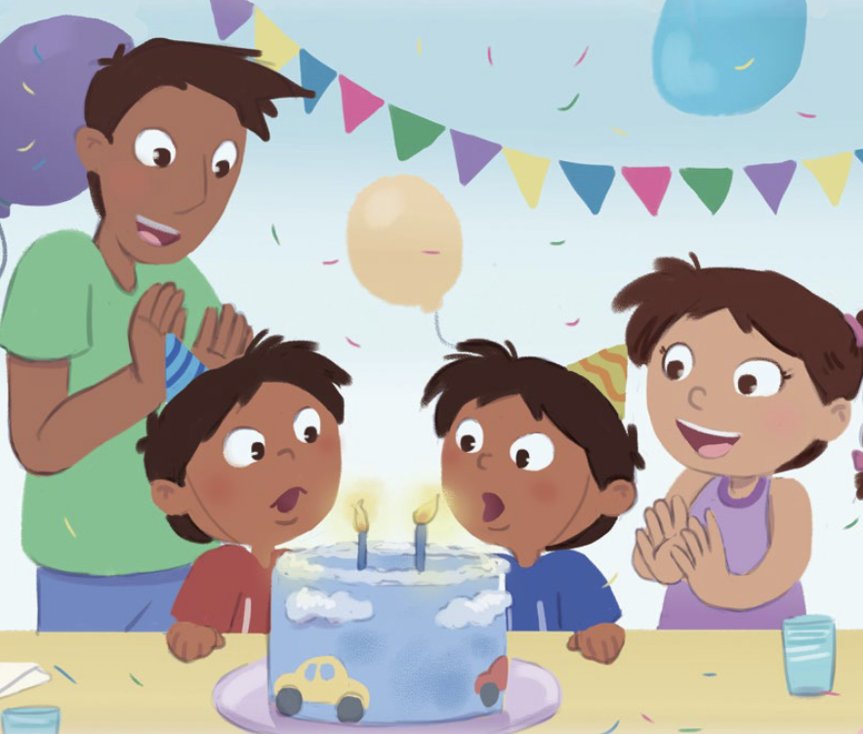

Notes:
fiesta

Slide 5
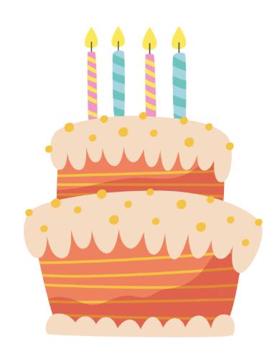
Notes:
cuarto

Slide 6
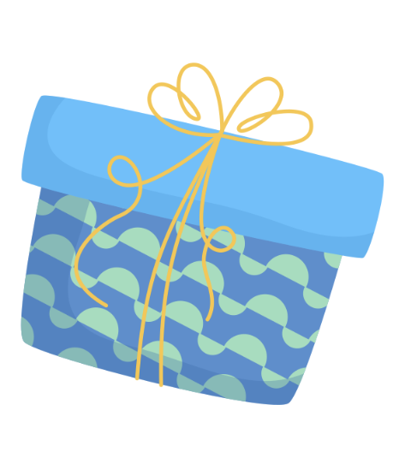
Notes:
envuelto

Slide 7
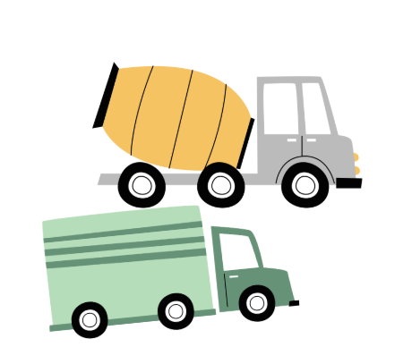
Notes:
camiones

Slide 8
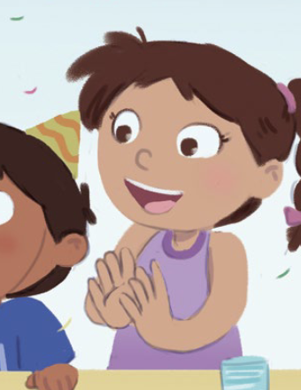
Notes:
aplaude

Slide 9
2. Diptongos decrecientes

Slide 10

ia

Slide 11
io

Slide 12
ie

Slide 13
ua

Slide 14
ue

Slide 15
uo

Slide 16

3. Dictado

Slide 17


Slide 18


4. Sílabas

Slide 19
tie

Slide 20
nen

Slide 21
fies

Slide 22
ta

Slide 23
ten

Slide 24
dran

Slide 25
va

Slide 26
mos

Slide 27
mien

Slide 28
5. Dictado

Slide 31

6. Palabras con 2 sílabas

Slide 32
cuan
do

Slide 33
a
bran

Slide 34
nues
tros

Slide 35
si
gue

Slide 36
sue
lo

Slide 37
sien
tan

Slide 38

7. Palabras con 3 sílabas

Slide 39
es
pe
cial

Slide 40
di
ver
sión

Slide 41
cui
da
do

Slide 42
gol
pe
ar

Slide 43
en
cuen
tran

Slide 44
ca
mio
nes

Slide 45
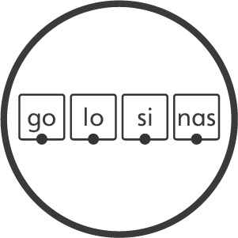
8. Palabras con 4 o más sílabas

Slide 46
ce
le
bran
do

Slide 47
rá
pi
da
men
te

Slide 48
e
cio
na
mo
da

Slide 49
es
par
ci
dos

Slide 50
i
ma
nan
do
gi

Slide 51
9. Dictado

Slide 55
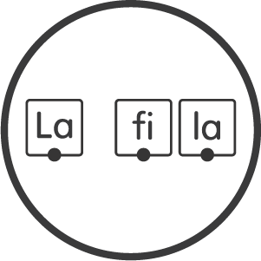
10. Oraciones

Slide 56
¡No quiero llegar tarde a la fiesta!

Slide 57
—¡Me divertí mucho! —responde Valentina.

Slide 58
Cuando la fiesta termina, Carlos y Beto están cansados pero muy felices.

Slide 59
11. Dictado

Slide 60
____________________________.

Slide 61
¡No quiero llegar tarde a la fiesta!

Slide 62
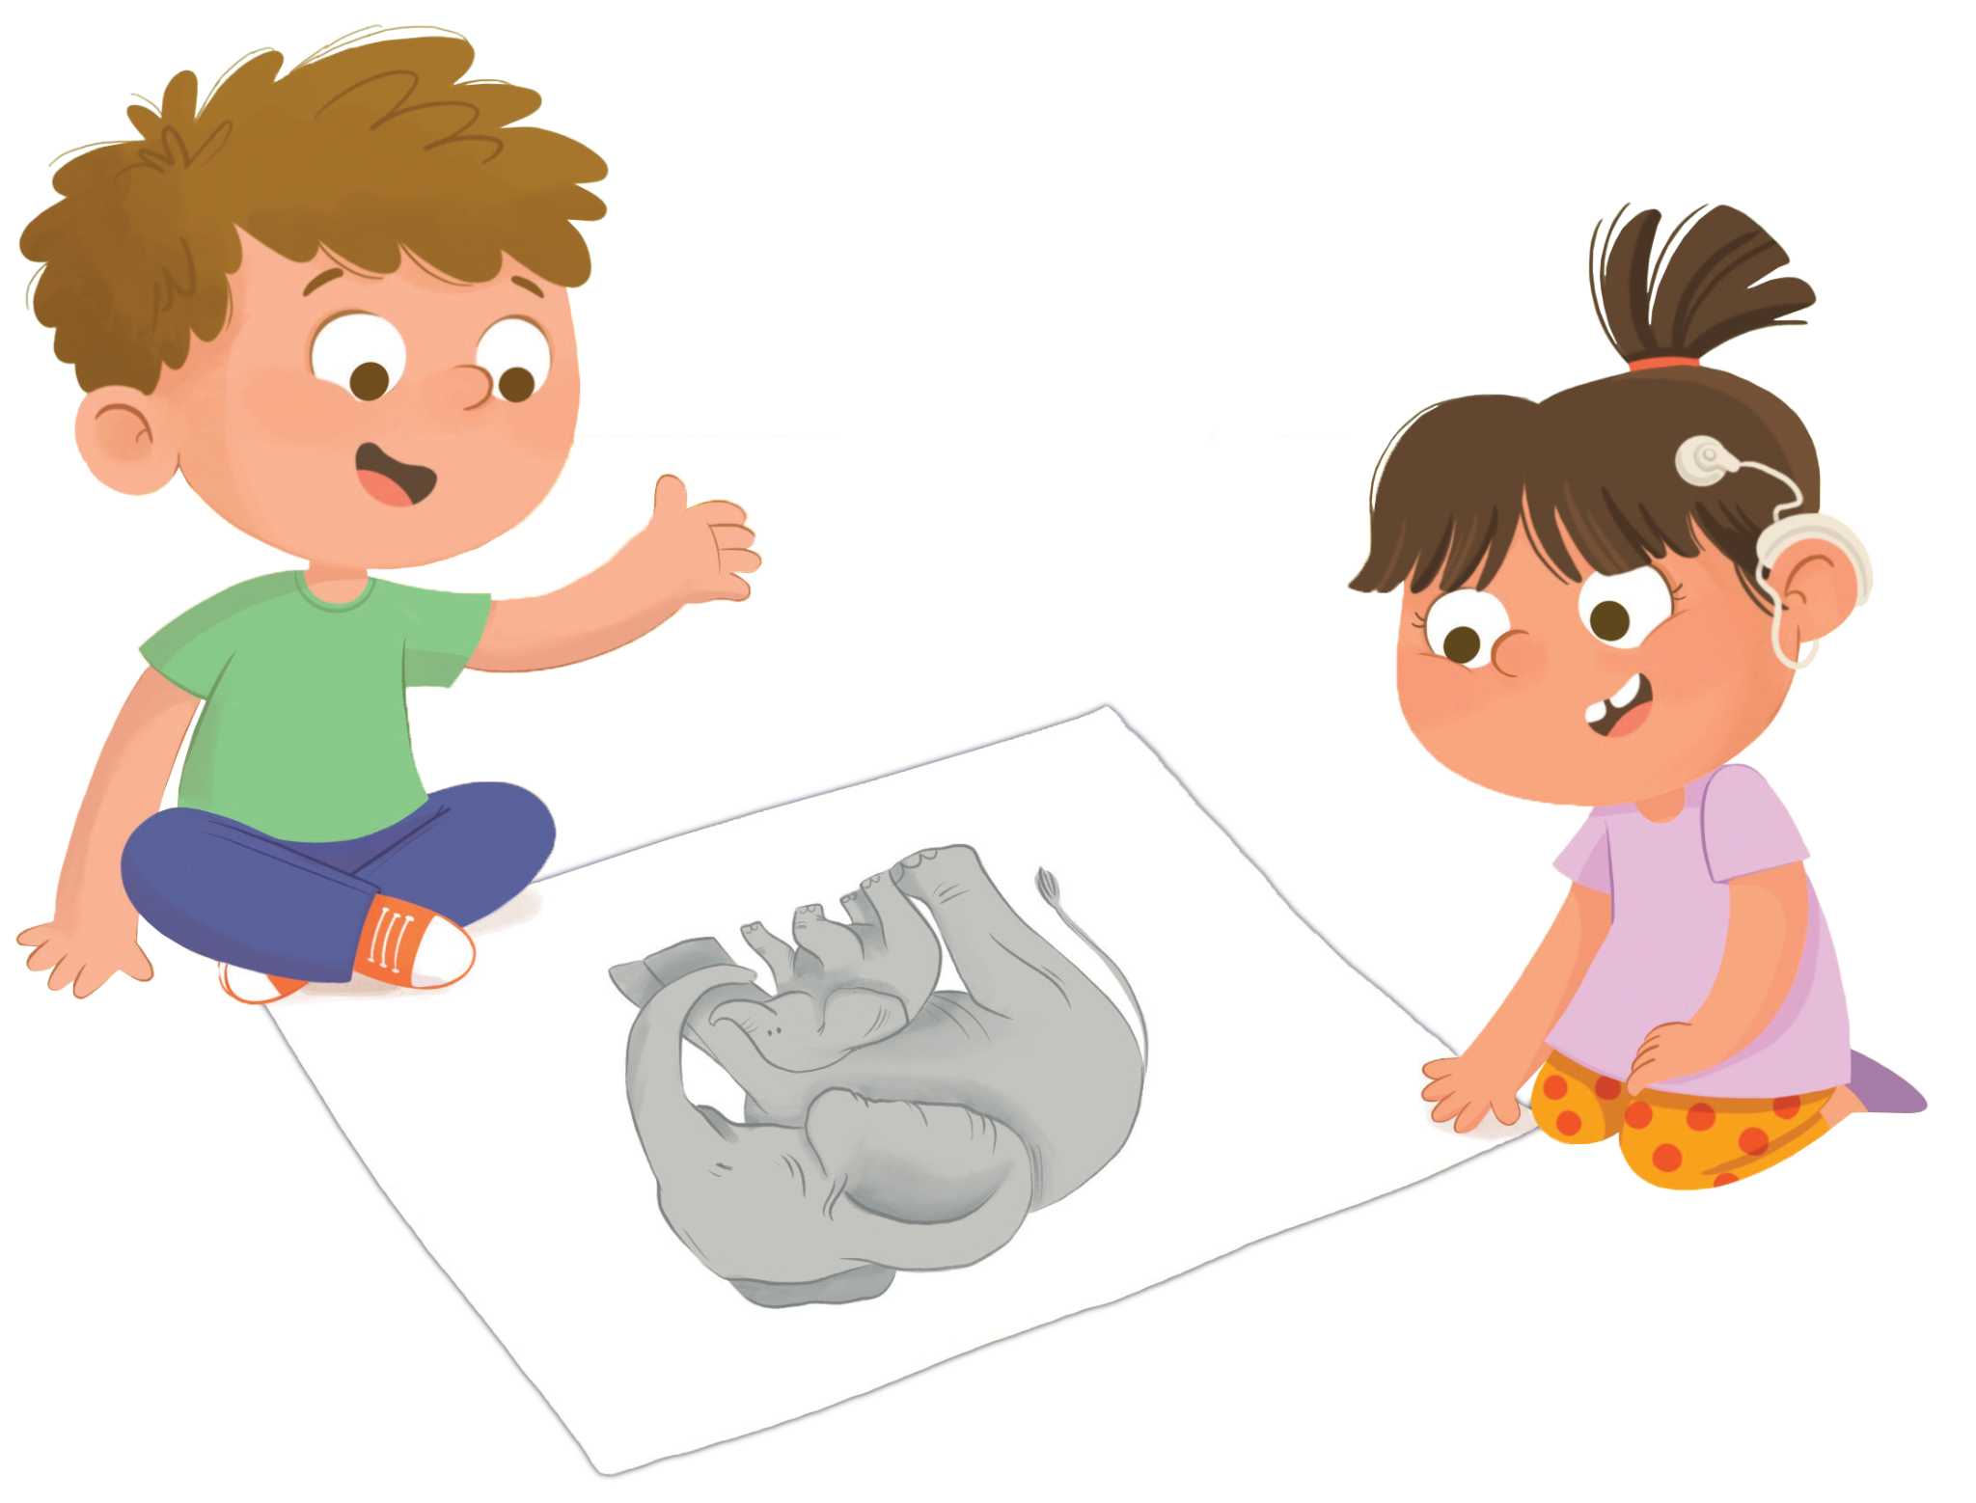
¡Felicidades!
El día está completo,
¡excelente trabajo!

